Slide 1

3RD ALIBABA CLOUD AIOPS COMPETITION
第三届阿里云磐久智维算法大赛
“基于大规模日志的故障诊断”总决赛
基于特征工程和CatBoost的服务器故障诊断 linytsysu 林依挺

Slide 2
赛题分析
数据分析
方案介绍
总结展望

Slide 3
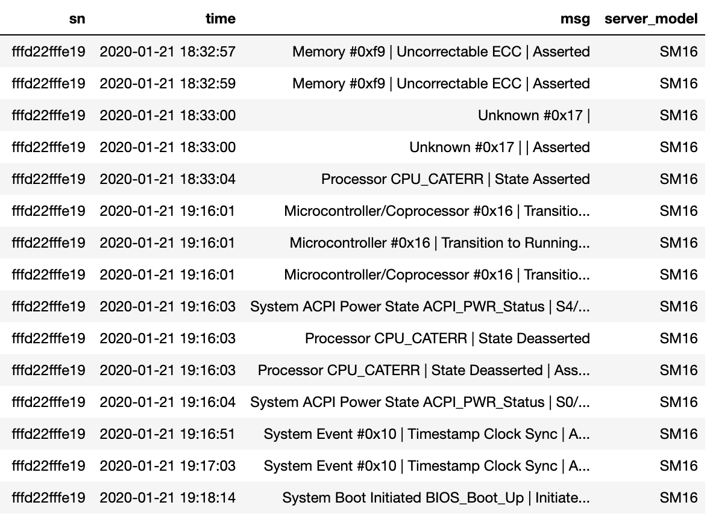
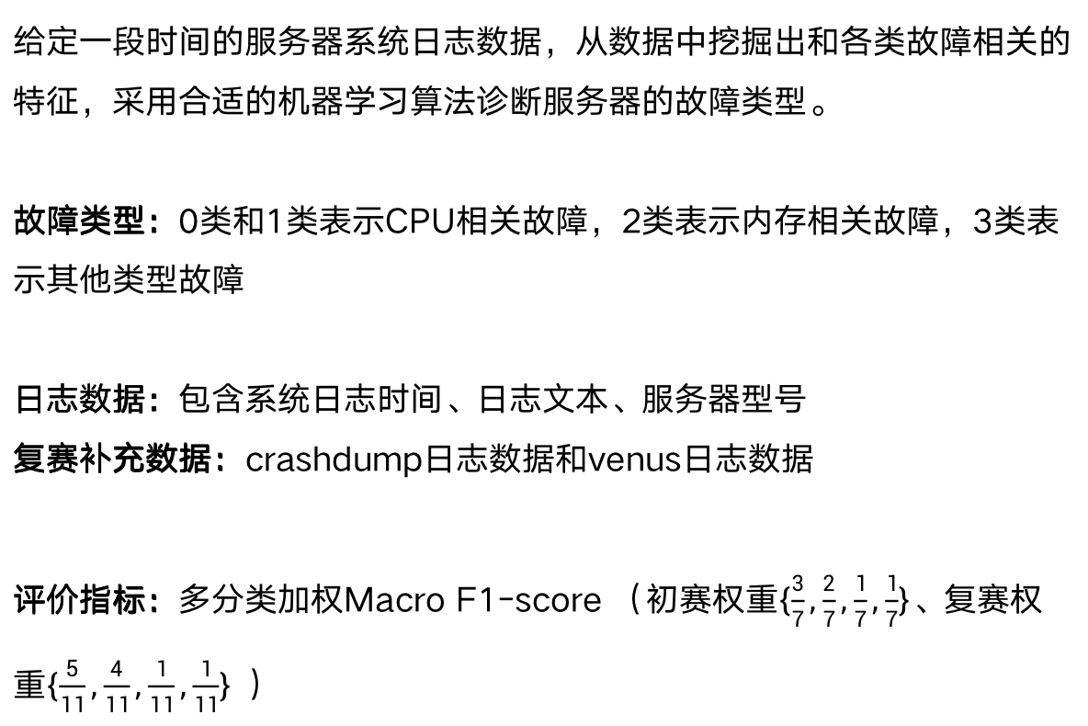
赛题分析
给定一段时间的服务器系统日志数据，从数据中挖掘出和各类故障相关的特征，采用合适的机器学习算法诊断服务器的故障类型。
故障类型：0类和1类表示CPU相关故障，2类表示内存相关故障，3类表示其他类型故障
日志数据：包含系统日志时间、日志文本、服务器型号
复赛补充数据：crashdump日志数据和venus日志数据
评价指标：多分类加权Macro F1-score （初赛权重$\left\{\frac{3}{7},\frac{2}{7},\frac{1}{7},\frac{1}{7}\right\}$、复赛权重$\left\{\frac{5}{11},\frac{4}{11},\frac{1}{11},\frac{1}{11}\right\}$）
sn | fault_time | label
fffd22fffe19 | 2020-01-21 19:22:56 | ?
第三届阿里云磐久智维算法大赛
3RD ALIBABA CLOUD AIOPS COMPETITION

Slide 4
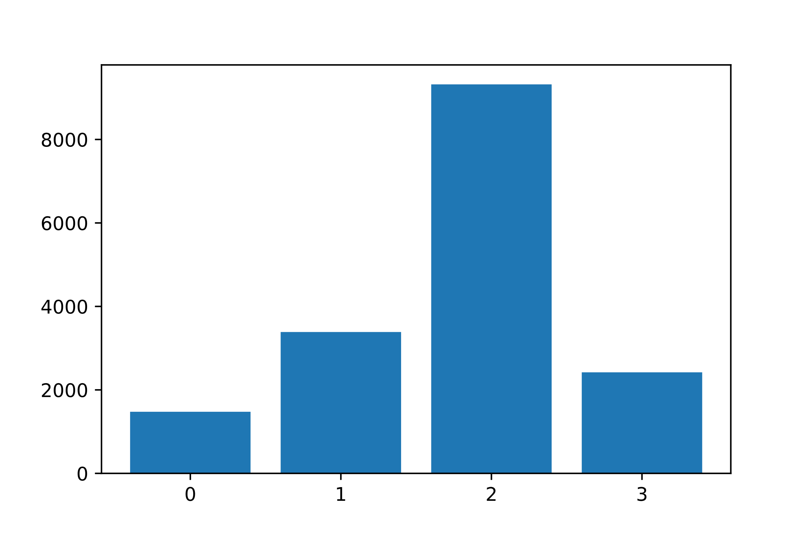
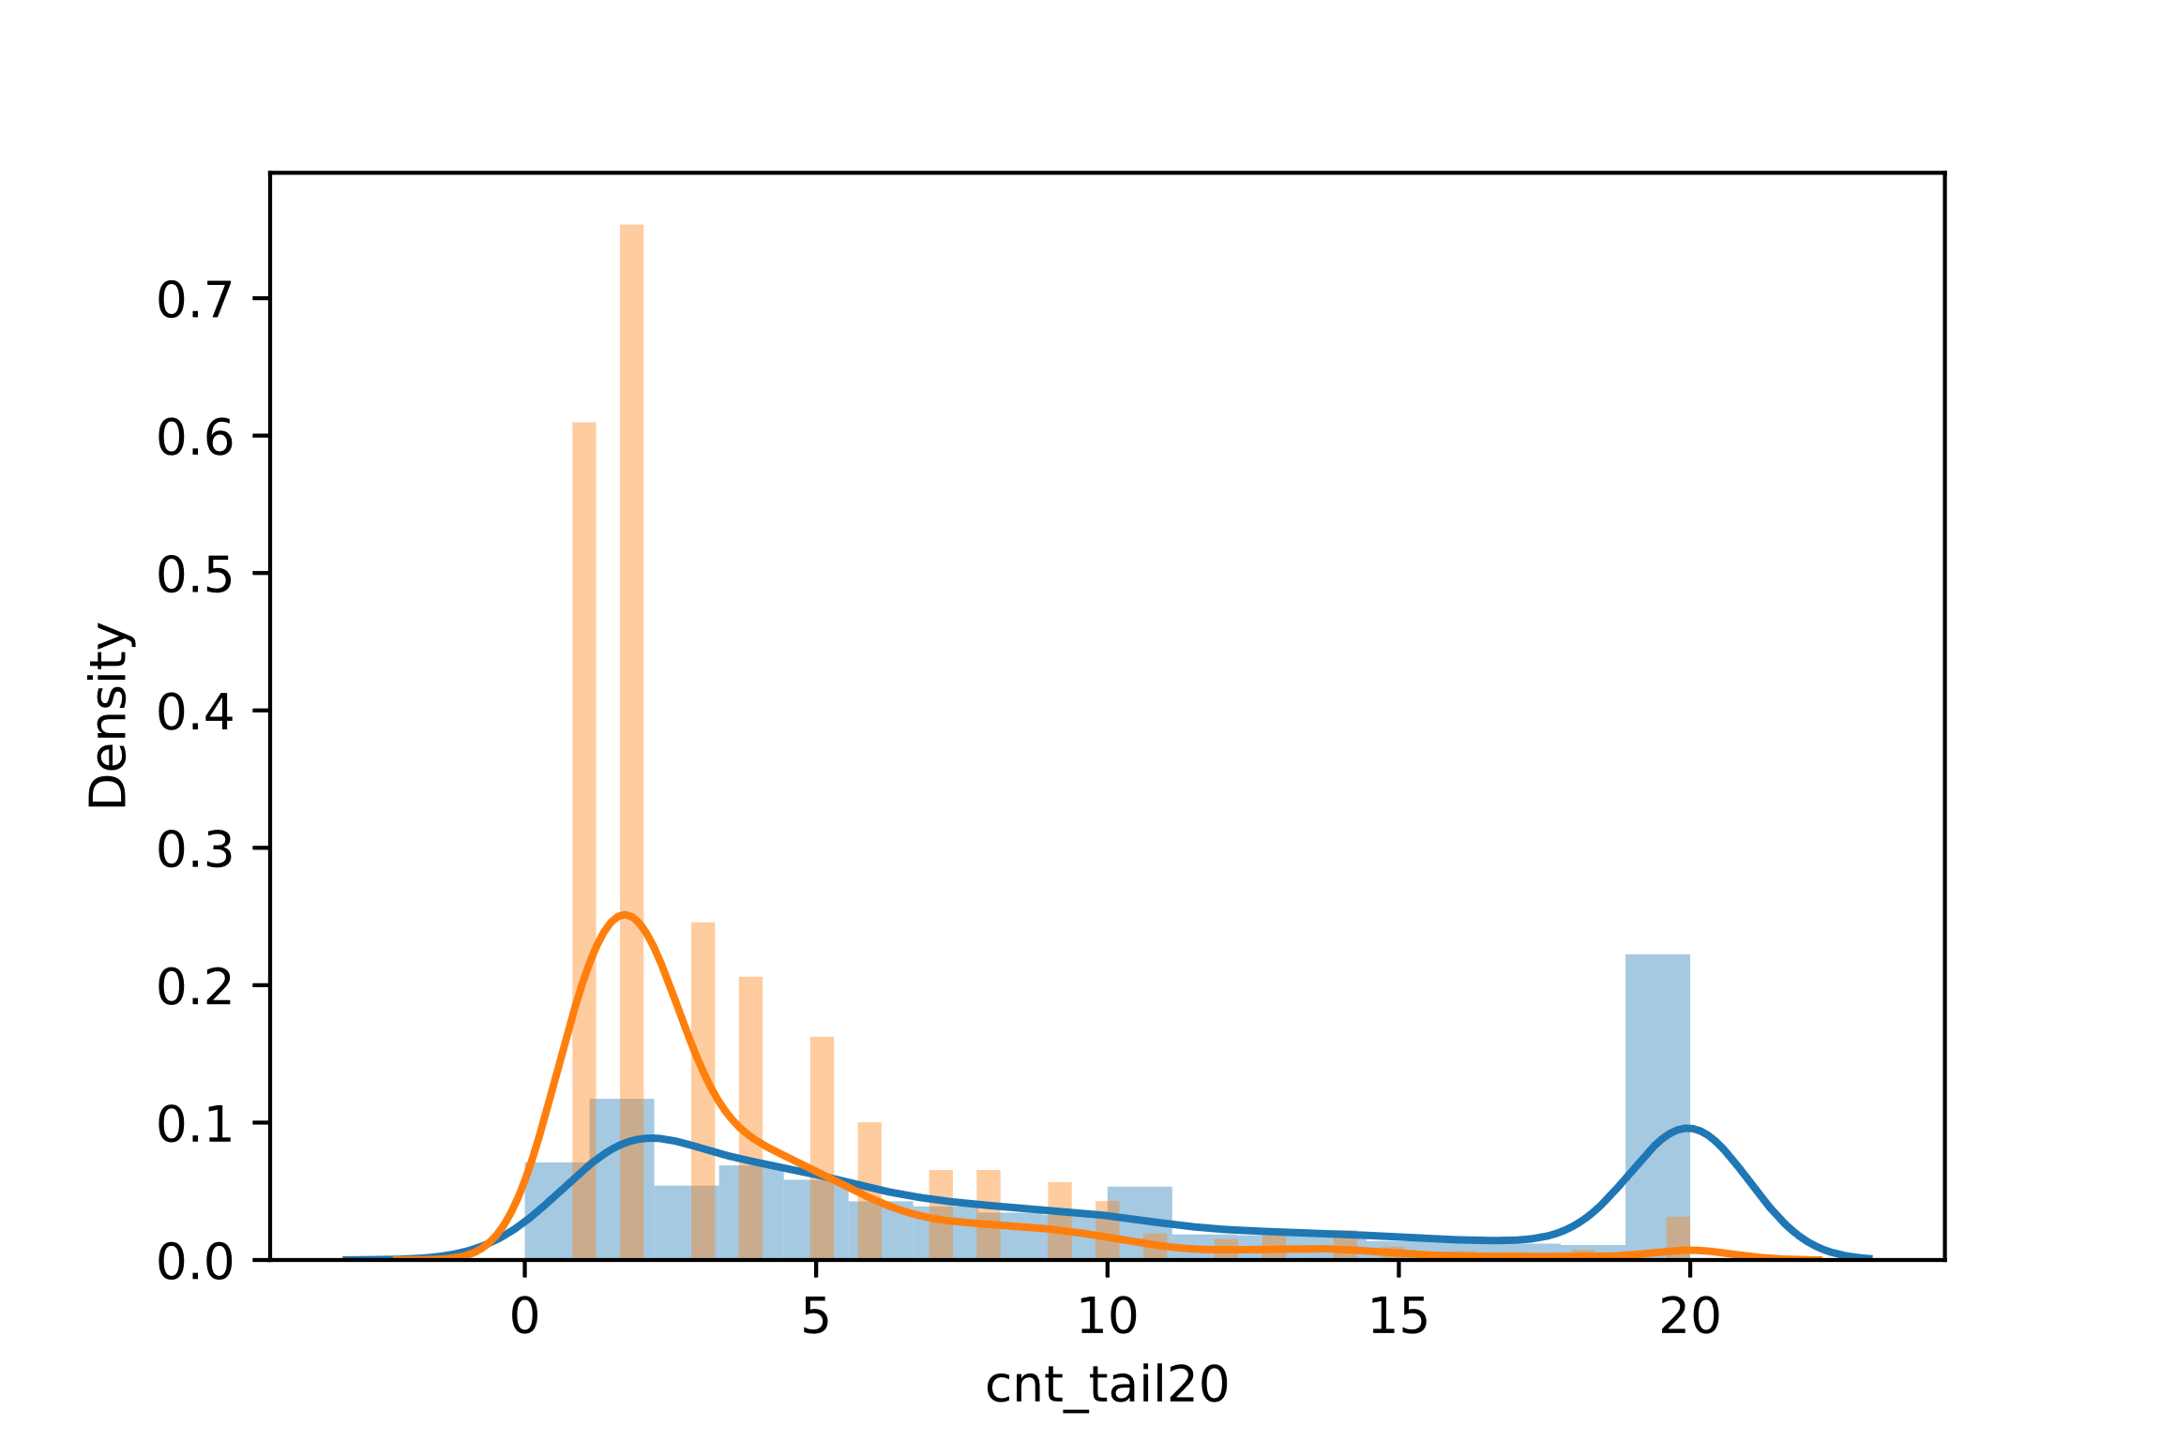
难点分析
1. 数据样本不平衡，0、1两类难以区分
2. 训练集、测试集的日志数据分布不一致
第三届阿里云磐久智维算法大赛
3RD ALIBABA CLOUD AIOPS COMPETITION

Slide 5
方案介绍
日志数据
数据集
三分类预测模型
预测结果
日志文本预处理
模型融合
原始日志数据
特征提取
Catboost
日志模板数据
二分类预测模型
日志模板提取
特征提取
第三届阿里云磐久智维算法大赛
3RD ALIBABA CLOUD AIOPS COMPETITION

Slide 6
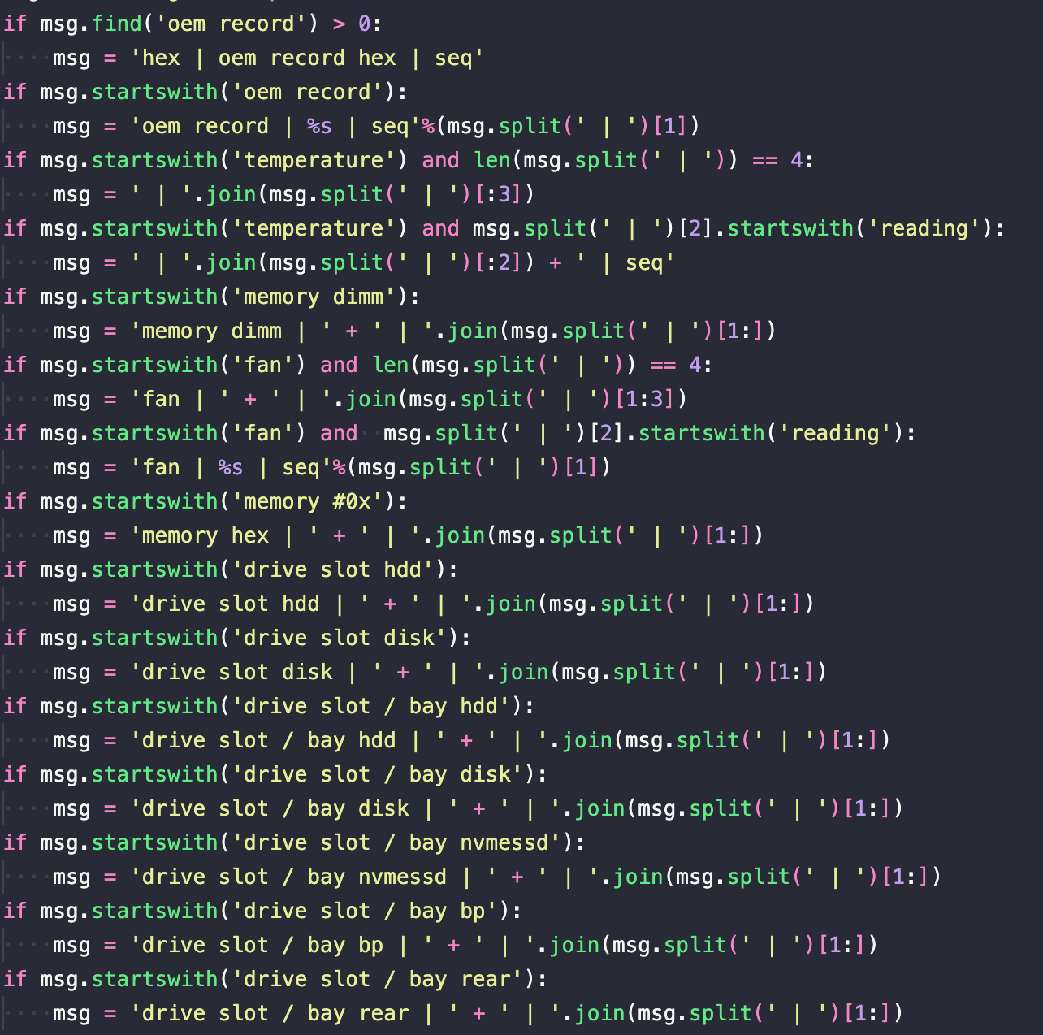
方案介绍—数据处理
对log文本数据进行预处理，合并文本中的地址、阈值、编号信息
示例如下：
memory #0xf9 | correctable ecc | asserted
memory hex | correctable ecc | asserted
fan fan6_f_rpm | lower critical going low | asserted | reading 0 &lt; threshold 480 rpm
fan | lower critical going low | asserted
drive slot / bay hdd_l_14_status | drive fault | deasserted
drive slot / bay hdd | drive fault | deasserted
第三届阿里云磐久智维算法大赛
3RD ALIBABA CLOUD AIOPS COMPETITION

Slide 7
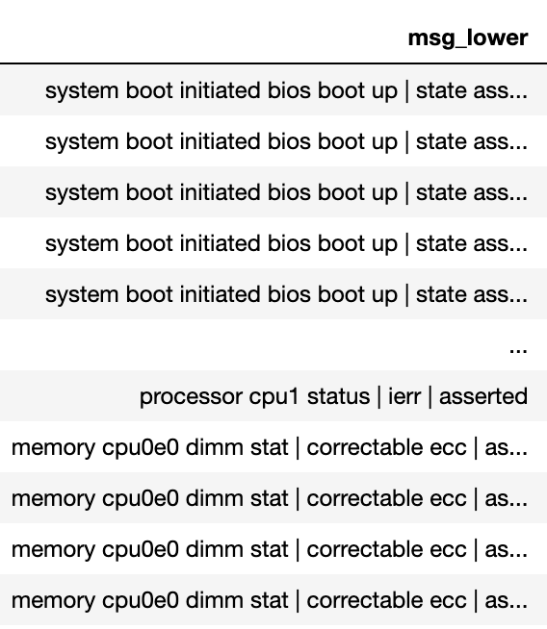
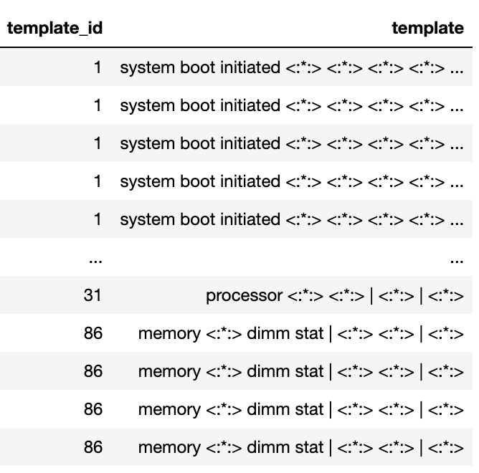
方案介绍—数据处理
所有日志文本排序后使用Drain3进行预处理日志文本的模板提取，得到日志文本对应的template_id
第三届阿里云磐久智维算法大赛
3RD ALIBABA CLOUD AIOPS COMPETITION

Slide 8
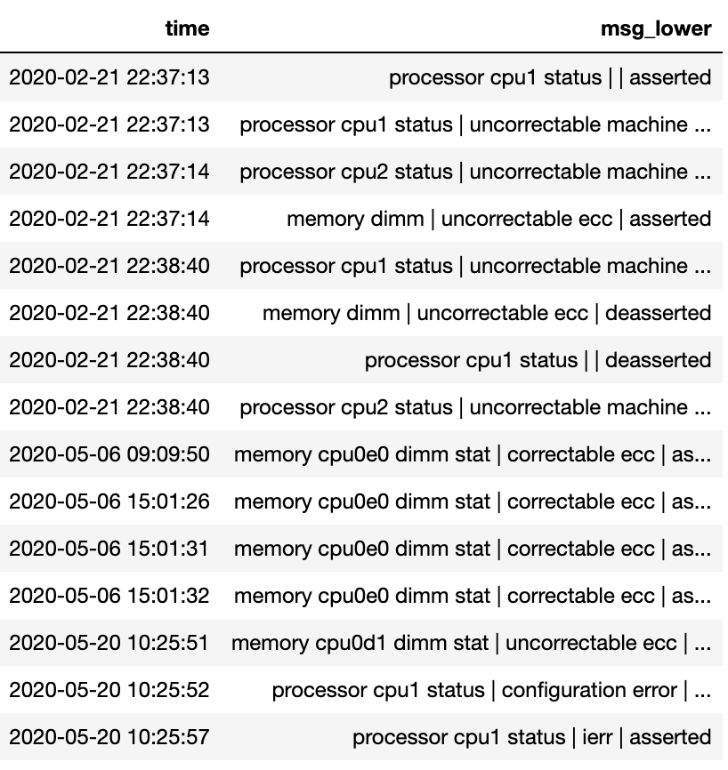
方案介绍—特征构造
取距fault_time最近的20条日志进行特征构造：
time diff: mean, max, min, std
word2vec
TFIDF/TruncatedSVD
time span: time_span_0,
time_span_5,
time_span_10
统计特征： log_cnt,
msg_id_nunique,
template_id_nunique, ...
其他统计特征:
日志总时间跨度,
...
类别特征： last_msg_id,
last_template_id, most_msg_id, most_template_id, ...
第三届阿里云磐久智维算法大赛
3RD ALIBABA CLOUD AIOPS COMPETITION

Slide 9
方案介绍—特征构造
server model：
server_model 类别特征
历史数据中 server_model 对应各类的概率
交互特征：
特定 template_id 对应的 time span
特定 msg_id 对应的 time span
存在 key word 的 log 对应的 time span
…
第三届阿里云磐久智维算法大赛
3RD ALIBABA CLOUD AIOPS COMPETITION

Slide 10
方案介绍—模型训练
训练：
推理：
三分类预测模型
三分类预测模型
内存故障和其他故障预测结果
合并的CPU故障、内存故障和其他故障
全量测试数据
预测结果
训练数据
测试数据
预测为CPU故障
的样本
二分类预测模型
二分类预测模型
两类CPU故障
0、1CPU故障预测结果
第三届阿里云磐久智维算法大赛
3RD ALIBABA CLOUD AIOPS COMPETITION

Slide 11
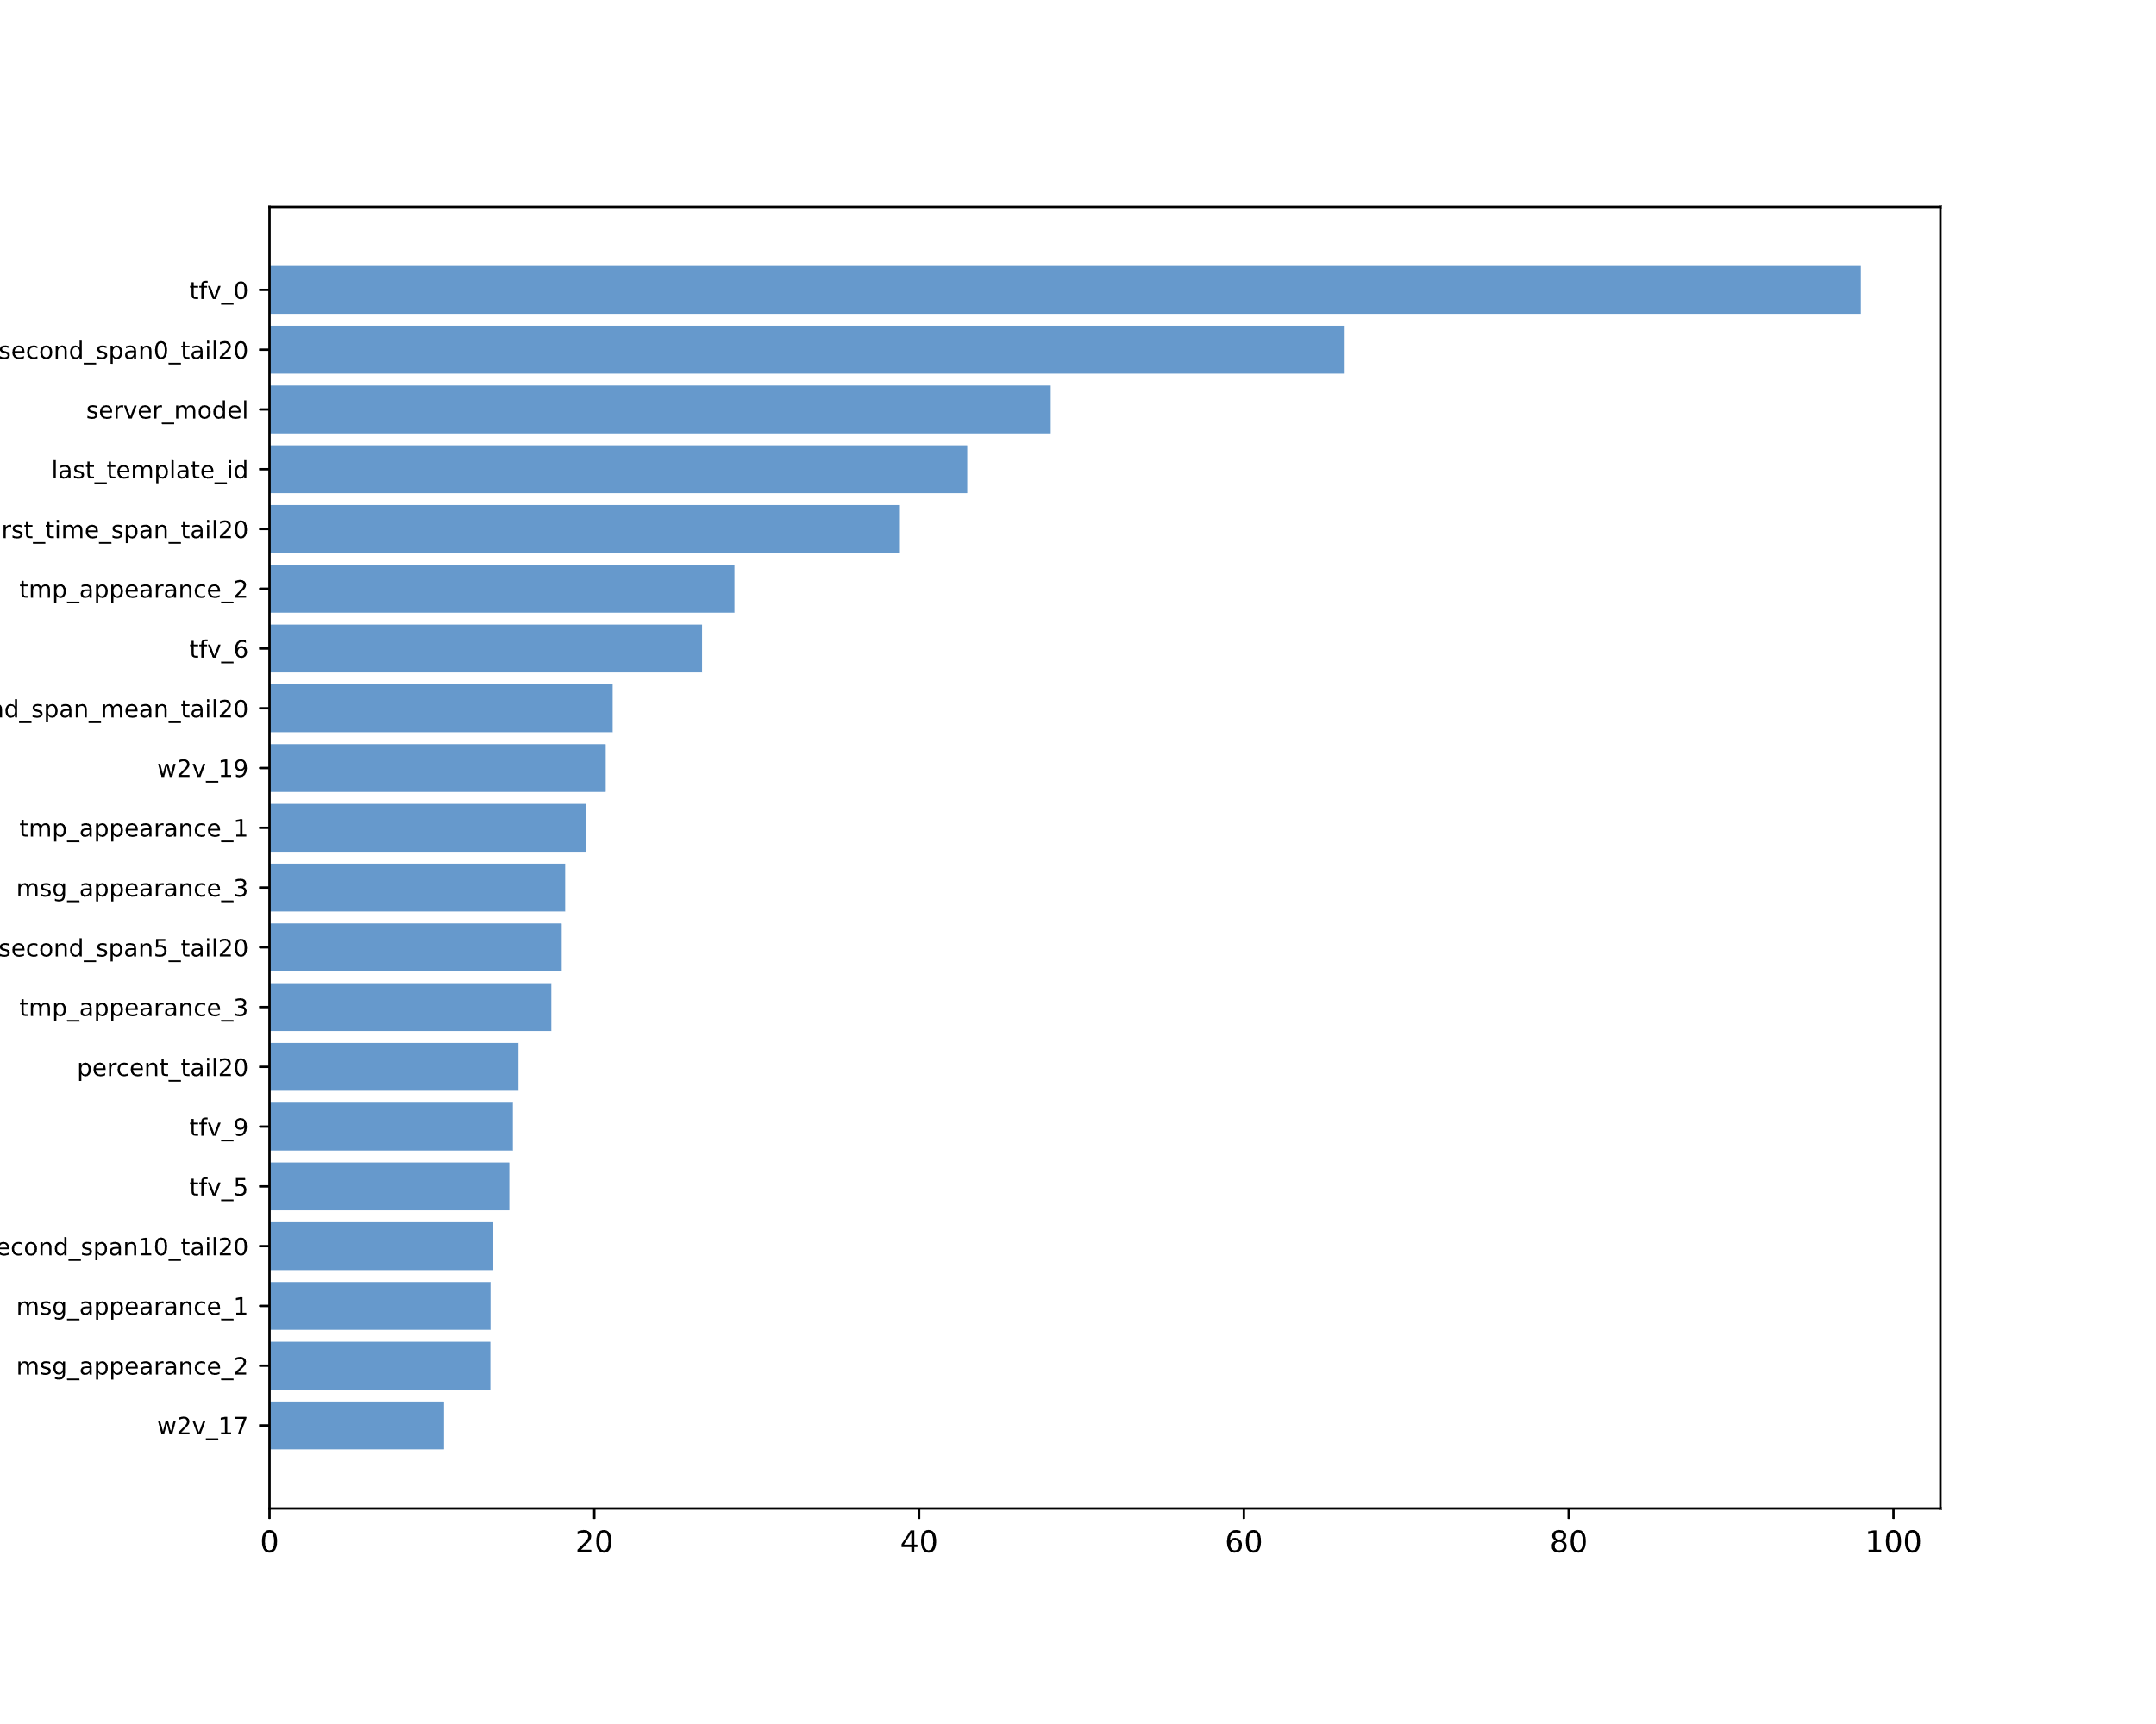
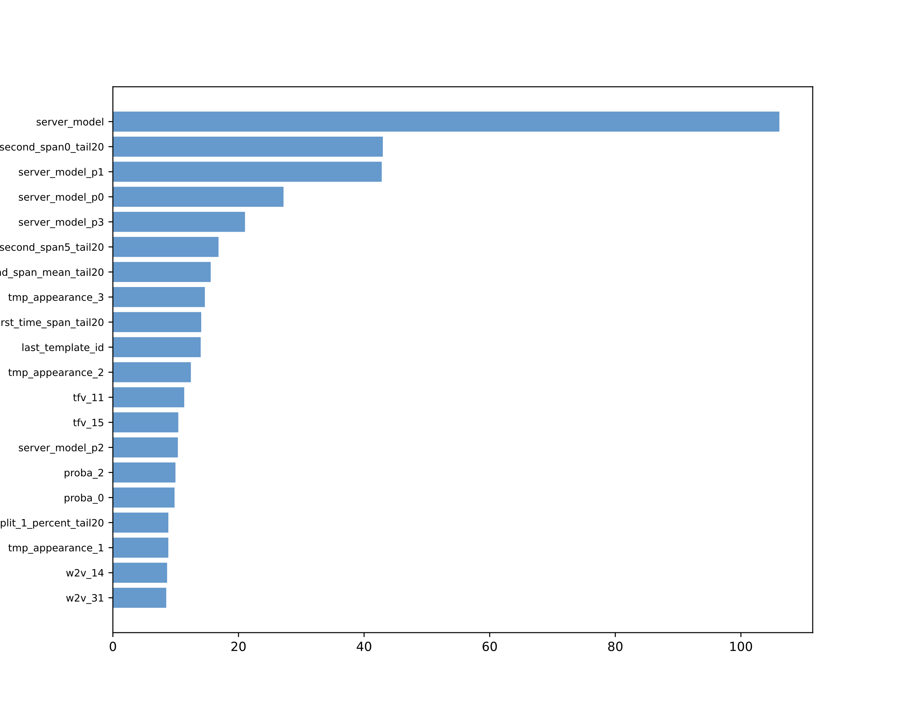
方案介绍-模型训练
三分类模型的特征重要性
二分类模型的特征重要性
通过log文本提取到的特征有更高的重要性，CPU故障、内存故障和其他故障主要通过文本内容进行区分
server_model相关的特征和log time对应的特征有更高的重要性，0、1 两类CPU故障主要通过服务器类型、系统事件日志的时间进行区分
第三届阿里云磐久智维算法大赛
3RD ALIBABA CLOUD AIOPS COMPETITION

Slide 12
总结
提升的主要来源：
1. 多角度深挖特征，基于特征表现、特征重要性和业务知识循环迭代，构建了有效的特征集；
2. 较多使用类别特征，利用Catboost模型对类别特征的特殊处理方式，有效减少过拟合；
3. 分阶段的模型训练和预测，提高模型对CPU故障两类故障的预测能力。
方案的整体优点：
1. 挖掘了有效的特征提升预测效果，模型可解释性强；
2. 建模方案易于实现，特征构建和模型的训练、推理的过程快速高效；
3. 模型表现稳定，在初赛、复赛的A、B榜上，不经过特别调整也能取得靠前的分数。
第三届阿里云磐久智维算法大赛
3RD ALIBABA CLOUD AIOPS COMPETITION

Slide 13
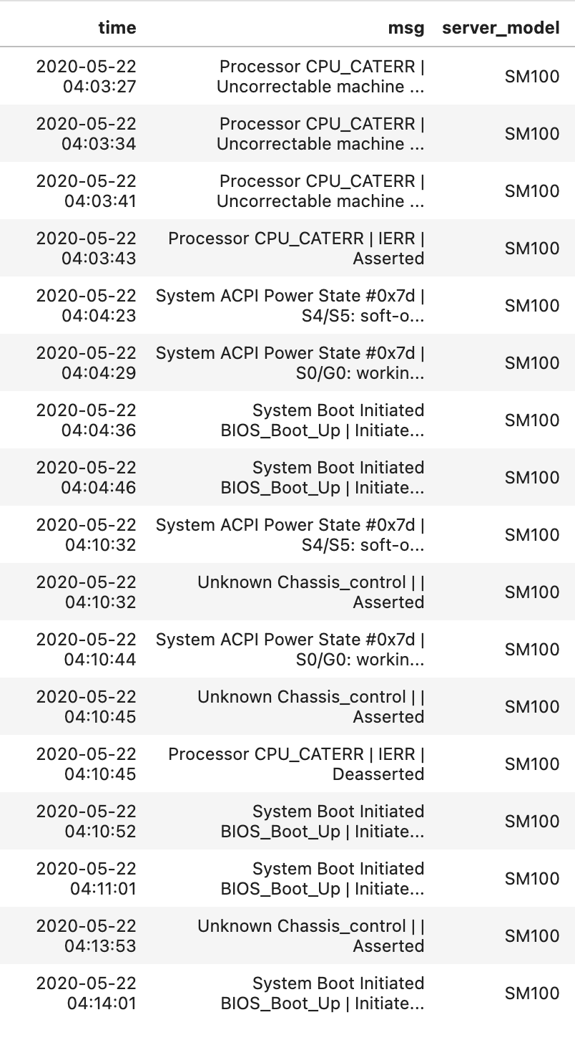
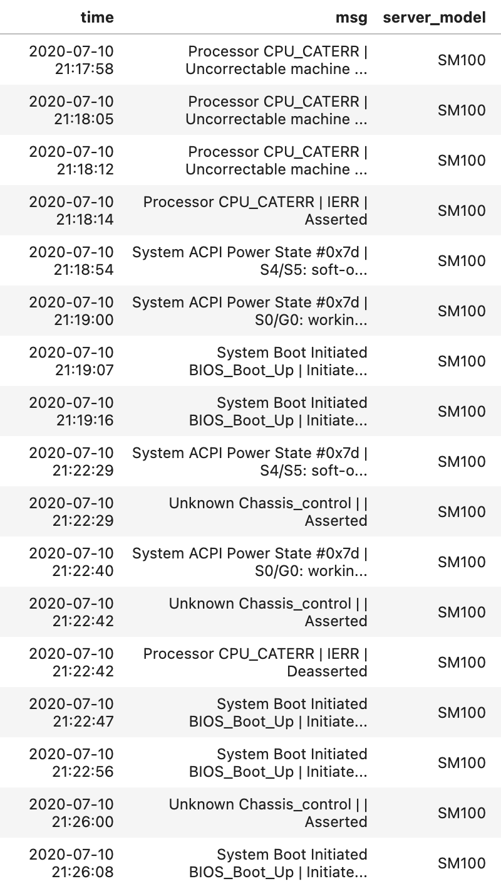
展望
1. CPU故障的两个类别的预测性能任然较差，这两个类别的预测错误是预测误差的主要来源。部分样本的日志数据表现几乎一致，却属于分别0、1两个不同的类别，仅依赖现有日志数据可能无法做准确的区分。需要进一步考虑这两类故障在业务上的区别，引入更多的业务数据、业务信息，进行更加准确的分类；
2. 建模过程中主要精力放在特征构造上，没有使用其他模型。后续可以考虑使用其他深度学习模型，尝试不同建模方式和模型融合的方式。
label: 0
label: 1
第三届阿里云磐久智维算法大赛
3RD ALIBABA CLOUD AIOPS COMPETITION

